Slide 1
НАО «Евразийский национальный университет им. Л.Н. Гумилева»
Транспортно-энергетический факультет
Кафедра «Организация перевозок, движения и эксплуатация транспорта»
Бекенов Тасыбек Нусупбекович
Профессор, доктор технических наук

Slide 2
по дисциплине MND5307 «Методология научной деятельности»

Slide 3
Лекция № 4
Тема: Системный подход в науке

Slide 4
План:
1. Термин «системный подход»
2. Методологическая природа системного подхода
3. Общенаучный междисциплинарный характер системного подхода

Slide 5
Термин «системный подход» начал применяться в тех первых работах, в которых подчеркивали необходимость исследования объекта с разных сторон, комплексно, в отличие от ранее принятого разделения исследований на физические, химические и др. Оказалось, что с помощью многоаспектных исследований можно получить более правильное представление о реальных объектах, выявить их новые свойства, лучше определить взаимоотношения объекта с внешней средой и другими объектами. Заимствованные при этом понятия теории систем вводились не строго, так как не исследовался вопрос, каким классом систем лучше отобразить объект, какие свойства и закономерности этого класс, следует учитывать при конкретных исследованиях и т.п. То есть, термин «системный подход» практически использовался вместо терминов «комплексный подход», «комплексные исследования».

Slide 6
Под системным подходом понимается эксплицитное (лат. explicite - явно) выражение процедур представления объектов как систем и способов их системного исследования. В настоящее время различают два специфических для I поемного подхода момента:
I) его принципиально методологическую природу;
II) его общенаучный междисциплинарный характер

Slide 7
Системный подход - это методология исследования объектов природы, общества, науки и техники при рассмотрении их в виде сложных систем. Кроме этого, следует подчеркнуть, что системный подход - это еще и общенаучная методология, которая не содержит конкретных средств исследования систем, а обосновывает и разрабатывает принципы таких исследований.

Slide 8
В этой связи рассмотрим принципы системного подхода: 1.Принцип системности. В этом принципе утверждается превалирование целого над частями, но при этом подчеркивается взаимозависимость целого и час гей. Существо принципа системности характеризуется следующими положениями:
а) целостный характер объектов внешнего мира и объектов познания;
б) анализ и изучение новых свойств, которые возникают при объединении элементов в систему (свойство эмерджентности - внезапно возникающее свой­ство);
в) исследование объекта как системы неотделимо от исследования его взаимодействия со средой. Иначе говоря, объект рассматривается как подсистема более сложной системы "объект-среда".
г) динамическая природа любого объекта.

Slide 9
2. Принцип иерархического строения мира. Данный принцип отражает иерархию взаимозависимости целого и частей отдельно взятой системы. Методы декомпозиции и агрегирования являются средством реализации данного принципа в процессе исследования систем. | 3. Принцип многомодельности. Указанный принцип предполагает, что познание системы может быть достигнуто лишь путем привлечения необходимых моделей, каждая из которых отражает какой-то отдельный аспект функционирования системы. | 4. Принцип диалектического сочетания детерминизма и антидетерминизма. Детерминизм - направление в науке, которое базируется на принципе причинности, на предположении о полной определенности исследуемых явлений. Антидетерминизм -направление, в основе которого лежит учет возможной неопределенности, вероятностной природы исследуемых явлений. | 5. Принцип антиинтуитивизма. Системный подход не отвергает использования интуитивных суждений отдельных людей, выдвижения гипотез, но требует их проверки методами экспертных оценок, проведением эксперимента. Иначе, данный принцип отвергает всеобъемлющий характер интуиции в ущерб объективной проверке интуитивных предположений. | 6. Принцип дополнительности (сформулирован Н. Бором) - принцип, со¬ласно которому при экспериментальном исследовании микрообъекта могут быть получены точные данные либо о его энергиях и импульсам, либо о поведении в пространстве и времени.

Slide 10
Многие исследователи отождествляют понятие «подход» и «метод». Однако подход отличается от метода тем, что:
1) он является более общим и менее определенным, чем метод; 2) он включает в себя лишь наиболее общие принципы и ориентации в следуемой системе, не доводя их до формализованных и математизированных теорий и концепций; 3) одному подходу, может соответствовать не один метод, а некоторое множество методов (так, например, системному подходу соответствуют развитые варианты теории систем).

Slide 12
Суть системного прохода можно более четко описать с помощью формализованной структуры, которая может быть применена в практике решения задач анализа, синтеза и проектирования:
S= <G, W, М, Q, Str (Org), ier, P, R, a, E, В, I, C>,
где S - совокупность методологических требований системного подхода;
G - формулирование цели проектирования, синтеза системы или ее выявление при решении задачи анализа;
W - определение интегративных качеств системы как целого и (или) методов их установления;
М - членение системы на множество ее составляющих подсистем;
Q - установление цели функционирования свойств каждой подсистемы изучение образования механизма обеспечения цели системы как целого и интегративных свойств;
Str (Org) - анализ структуры (организации) системы, изучение ее влияния интегративные качества системы в целом;
Ier - определение уровня иерархии данной системы и ее подсистем в и иерархической структуре систем, куда входит данная система;
Р, R, а - влияние свойств (Р) системы на другие системы; а также выявление отношений (R) связей ( а ) данной системы и ее подсистем с другими темами (внешней средой);
Е - изучение влияния внешней среды на систему;
В - анализ процесса функционирования системы, в том числе, ее развита)
I - анализ информационных потоков, циркулирующих в системе и поступающих из вне для целей управления ею;
С - описание принципов управления и процесса управления системой.

Slide 13
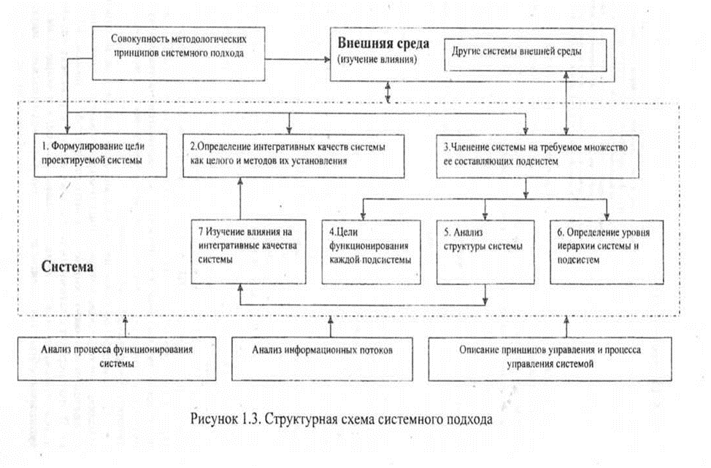
Следует также отметить, что в практике использования алгоритма системного подхода возможен циклический, итерационный (итерация - повтор применение какой-либо математической операции) характер его применен как в целом, так и отдельных его этапов. По своим задачам системный под) общая теория систем и системный анализ выходят за рамки существующего сегодня дисциплинарного членения науки и техники, и получаемые в их paw результаты применимы к целым комплексам научных и технических дисциплин.

Slide 14
СПАСИБО ЗА ВНИМАНИЕ!

